Slide 1
La Facoltà di scienze biomediche dell’USI: dove siamo e dove andiamo
Piero Martinoli
Serata informativa
USI 14 gennaio 2016

Slide 2
La FSBM oggi
Approvata dal Gran Consiglio TI: 24 novembre 2014
Struttura della FSBM
Istituto di medicina umana: organizza e gestisce il Master in medicina e la ricerca clinica in collaborazione con l’EOC e altre strutture sanitarie
Istituto di ricerca in biomedicina (IRB)
Istituto di ricerca in oncologia (IOR)
Ricerca fondamentale in biomedicina
Immunologia (IRB), oncologia (IOR)
metodi computazionali d’avanguardia (ICS, CSCS) per simulazioni numeriche in biologia (design di farmaci, ripiegamento di proteine, …), cardiologia (CCT), bioingegneria, biomeccanica, emodinamica, …
Potenziali future “new entries”: Neurocentro, SIRM
academic integration admin. autonomy

Slide 3
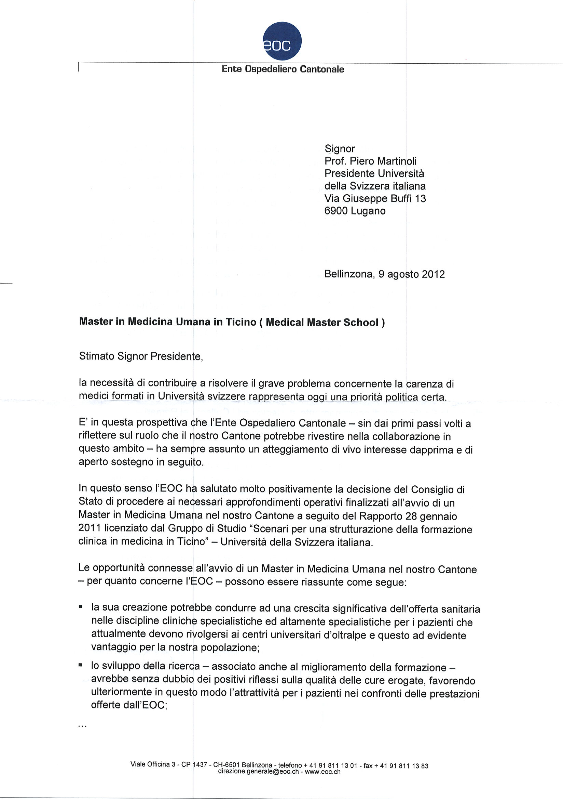
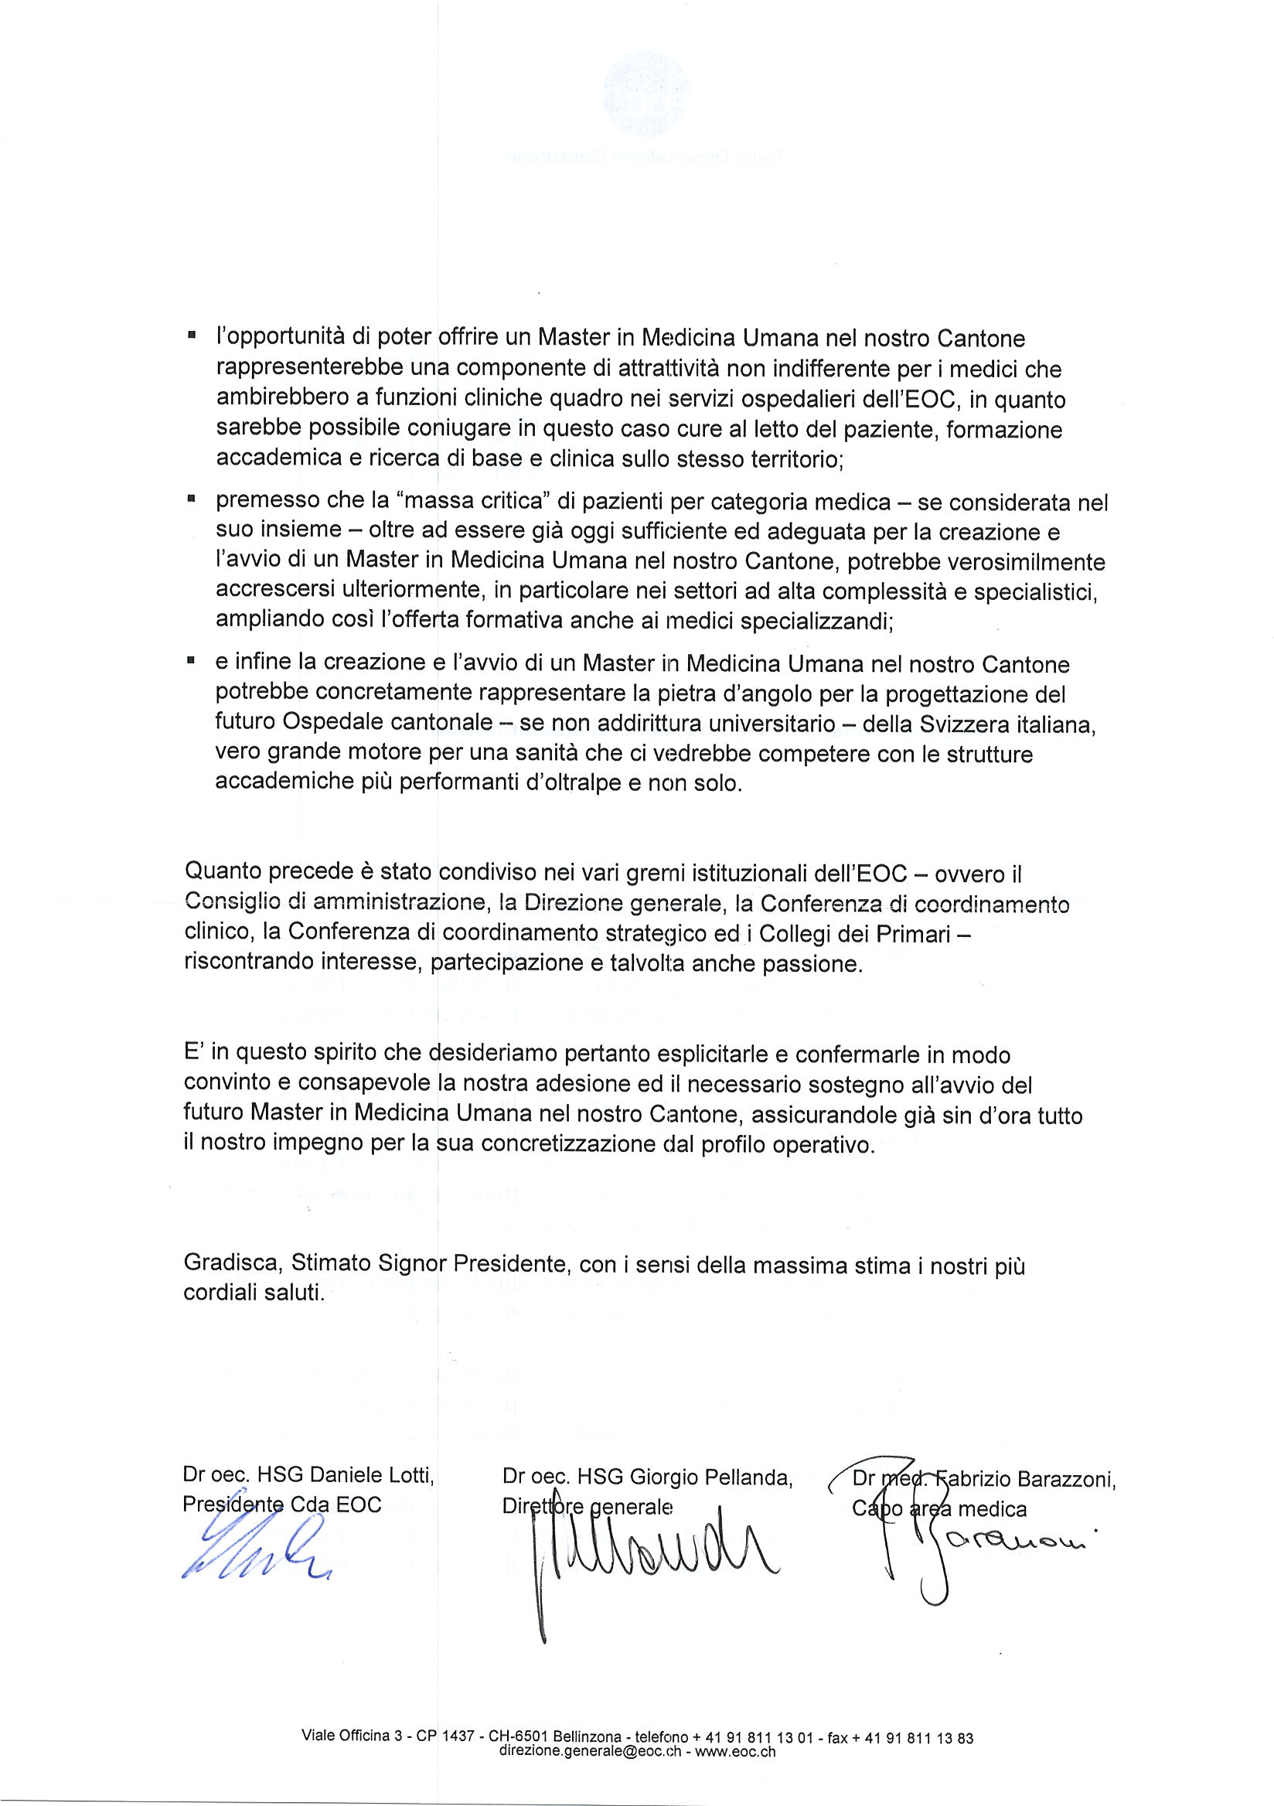
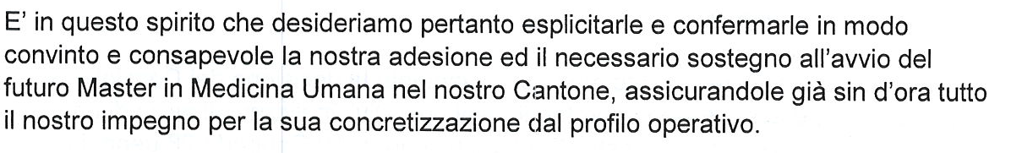

Slide 4
Comitato costituente (dipende direttamente dal Consiglio dell’USI)
Prof. Dr. med. Mario Bianchetti, decano FSBM (chair)
Prof. Dr. med. Ludwig Kappos, Neurologia, UniBAS
Prof. Dr. med. Luigi Mariani, Neurochirurgia, UniBAS (rappresentante EOC)
Prof. Dr. Christian Wolfrum, D-HEST, ETH, Zürich
Prof. Dr. med. Thomas Zeltner, già direttore BAG
Prof. Dr. med. N.N., UZH
Compiti principali:
collaborazioni accademiche e convenzioni con ETH e università partner
definizione del programma e del piano di studio
profili e bandi di concorso per professori
collaborazioni con gli organi federali (UFSP), in particolare con il Consiglio svizzero di accreditamento (CSA) e l’AAQ
organizzazione dell’Istituto di medicina umana, Statuto della FSBM

Slide 5
Tendenze attuali e future in medicina
Verso la medicina personalizzata
Diagnosi, terapie, trattamenti, …
dipendono sempre più da rapidi sviluppi scientifici e tecnologici in biologia molecolare, genomica, farmacologia, informatica, scienze computazionali, simulazioni numeriche “in silico”, robotica, …
Conseguenze:
il medico del XXI secolo richiede un adeguato “background” in scienze naturali e tecnologia
essenziale per medici orientati alla ricerca (translazionale e clinica)
utile per migliorare e estendere le conoscenze di base di tutti i futuri medici («dal medico di famiglia allo specialista»)

Slide 6
I partenariati
Ricerca di un partner universitario per la formazione Bachelor
Partenariato con l’ETH Zurigo (con la partecipazione di UniBAS e UZH):
L’ETH offre un Bachelor innovativo d’avanguardia a 100 studenti (selezionati con il test attitudinale EMS). Vedi CS 11.09.2015
L’ETH risponde ai rapidi sviluppi in campo terapeutico, diagnostico, tecnologico, ... con le sue conoscenze/competenze scientifico/tecniche
L’USI e le università partner offrono il Master in medicina e la corrispondente formazione clinica
Previsioni: almeno 40 dei 100 studenti con Bachelor ETH seguiranno la formazione Master all’USI
L’introduzione del numero chiuso per il Bachelor ETH richiede una modifica della Legge sui Politecnici (decisione del Parlamento attesa nella primavera 2016)

Slide 7
Strategic Advisory Board (SAB)
Prof. Dr. Sarah Springman, rettrice ETH (chair)
Prof. Dr. med. Thomas Gasser, decano Facoltà di medicina, UniBAS
Prof. Dr. med. Christoph Hock, prorettore UZH
Prof. Dr. Piero Martinoli, presidente USI
Compiti
pianificazione strategica a sostegno della direzione del progetto
sostegno del progetto nelle università partner
regolazione degli aspetti finanziari tra i partner
valutazione della fase pilota del progetto
Convenzione (MoU) ETH-USI: gennaio/febbraio 2016

Slide 8
Partenariato con UniBAS
21 dicembre 2015: siglato accordo di collaborazione UniBAS-USI
15 studenti, da subito immatricolati all’USI, seguiranno la formazione Bachelor a UniBAS
potranno poi scegliere di proseguire la formazione Master all’USI
UniBAS ispirerà i contenuti del Master all’USI (garanzia di qualità, compatibilità con altre offerte formative, accreditamento)
Partenariato con UZH
disponibilità a offrire la formazione Bachelor a 10-12 studenti destinati al Master dell’USI (lettera rettore UZH del 4.07.2014)
accordo di collaborazione: in corso di elaborazione
Globalmente: ~ 70 studenti/anno in formazione Master all’USI
Agenda: inizio Bachelor: settembre 2017; inizio Master: settembre 2020

Slide 9
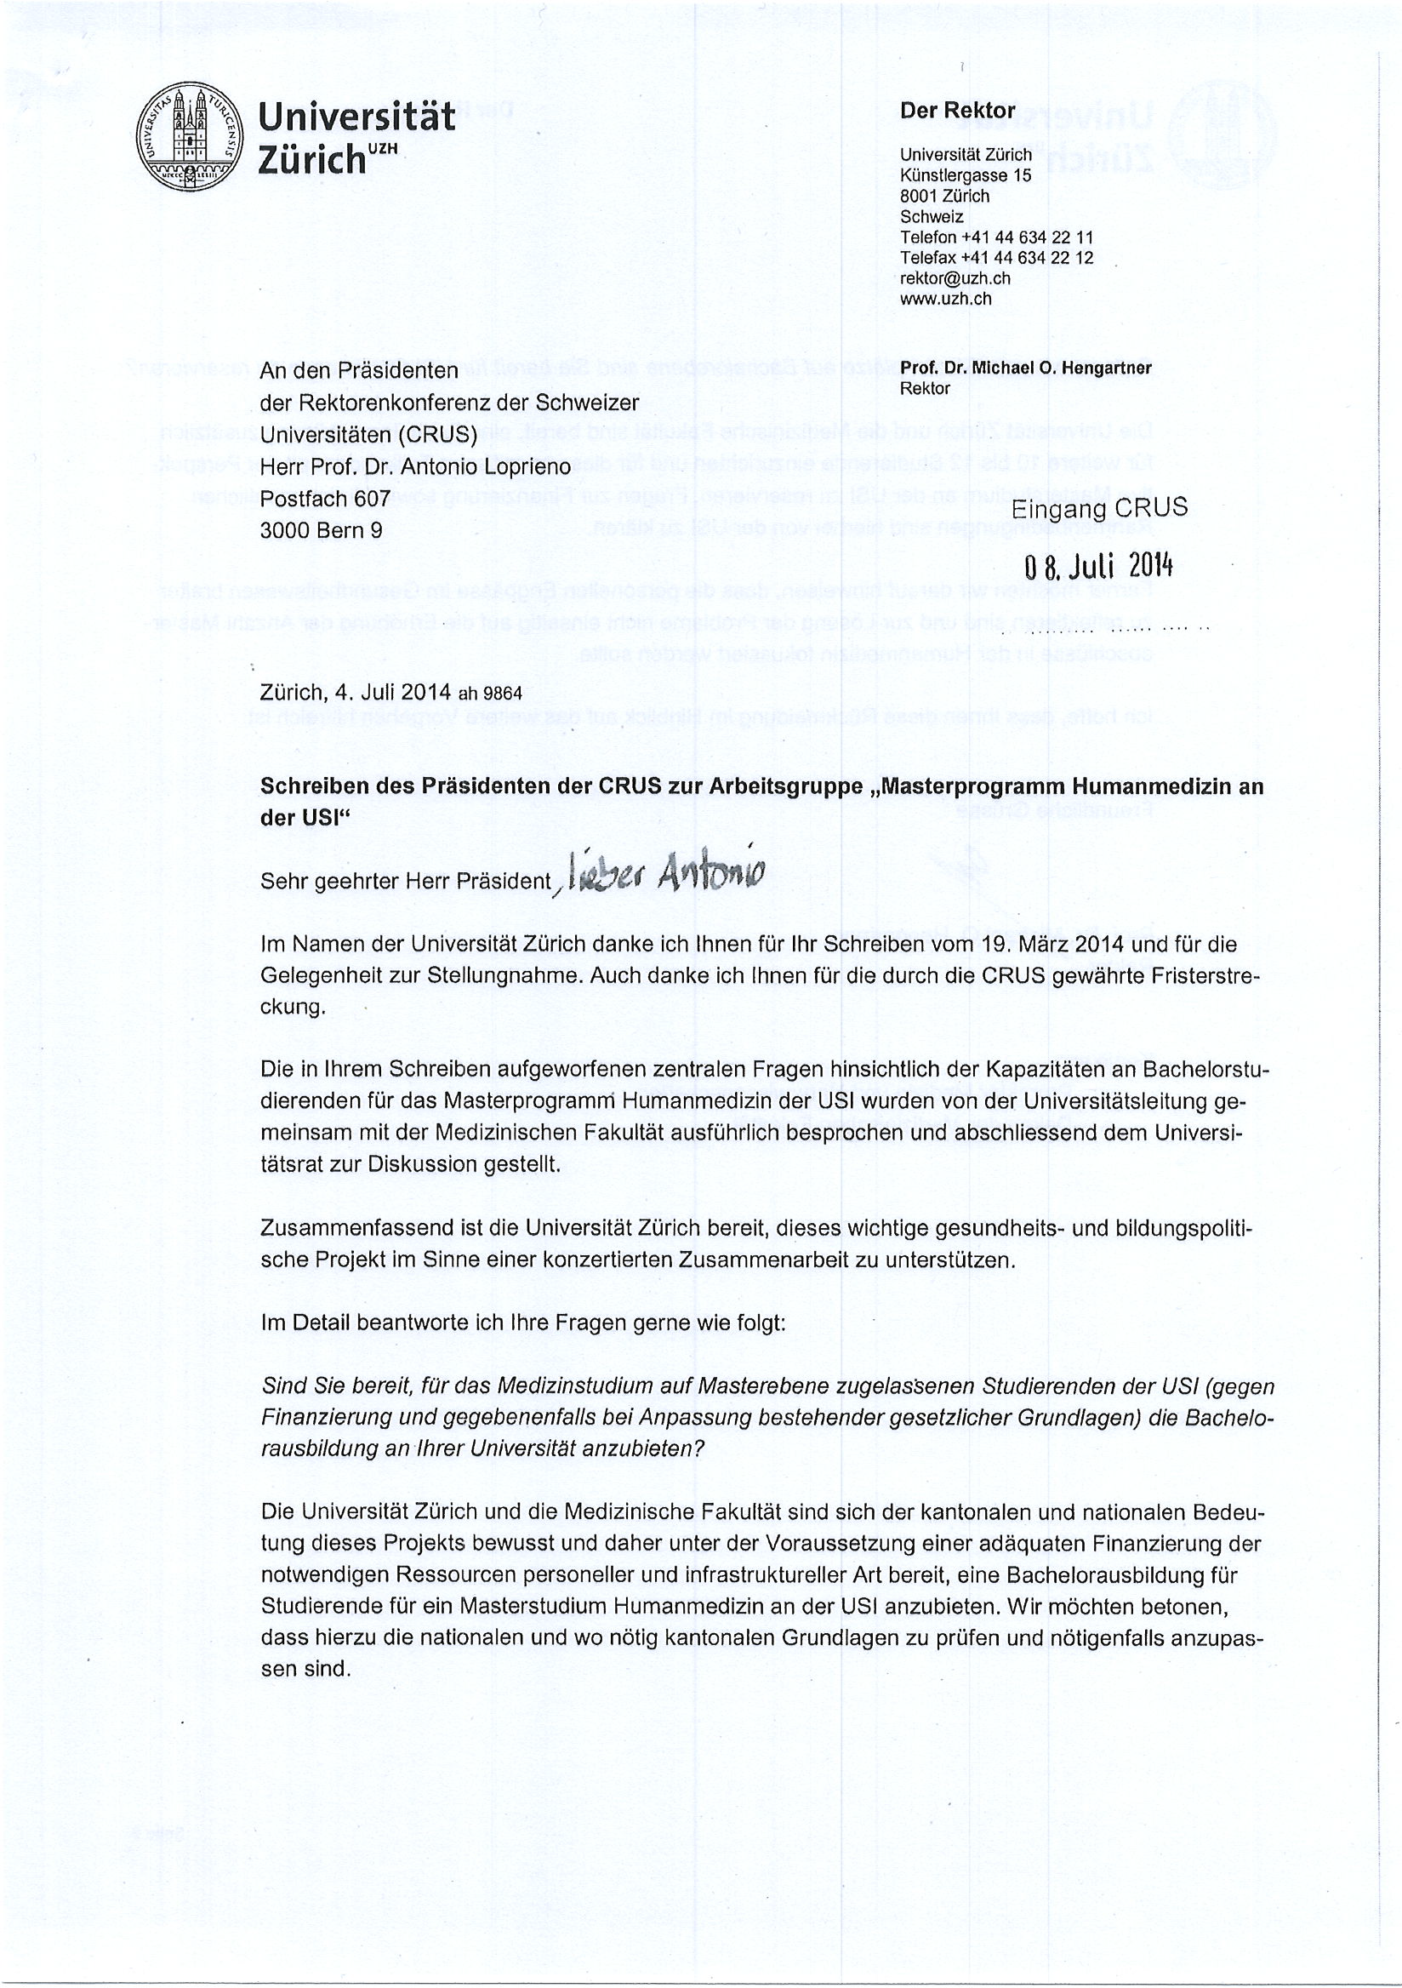
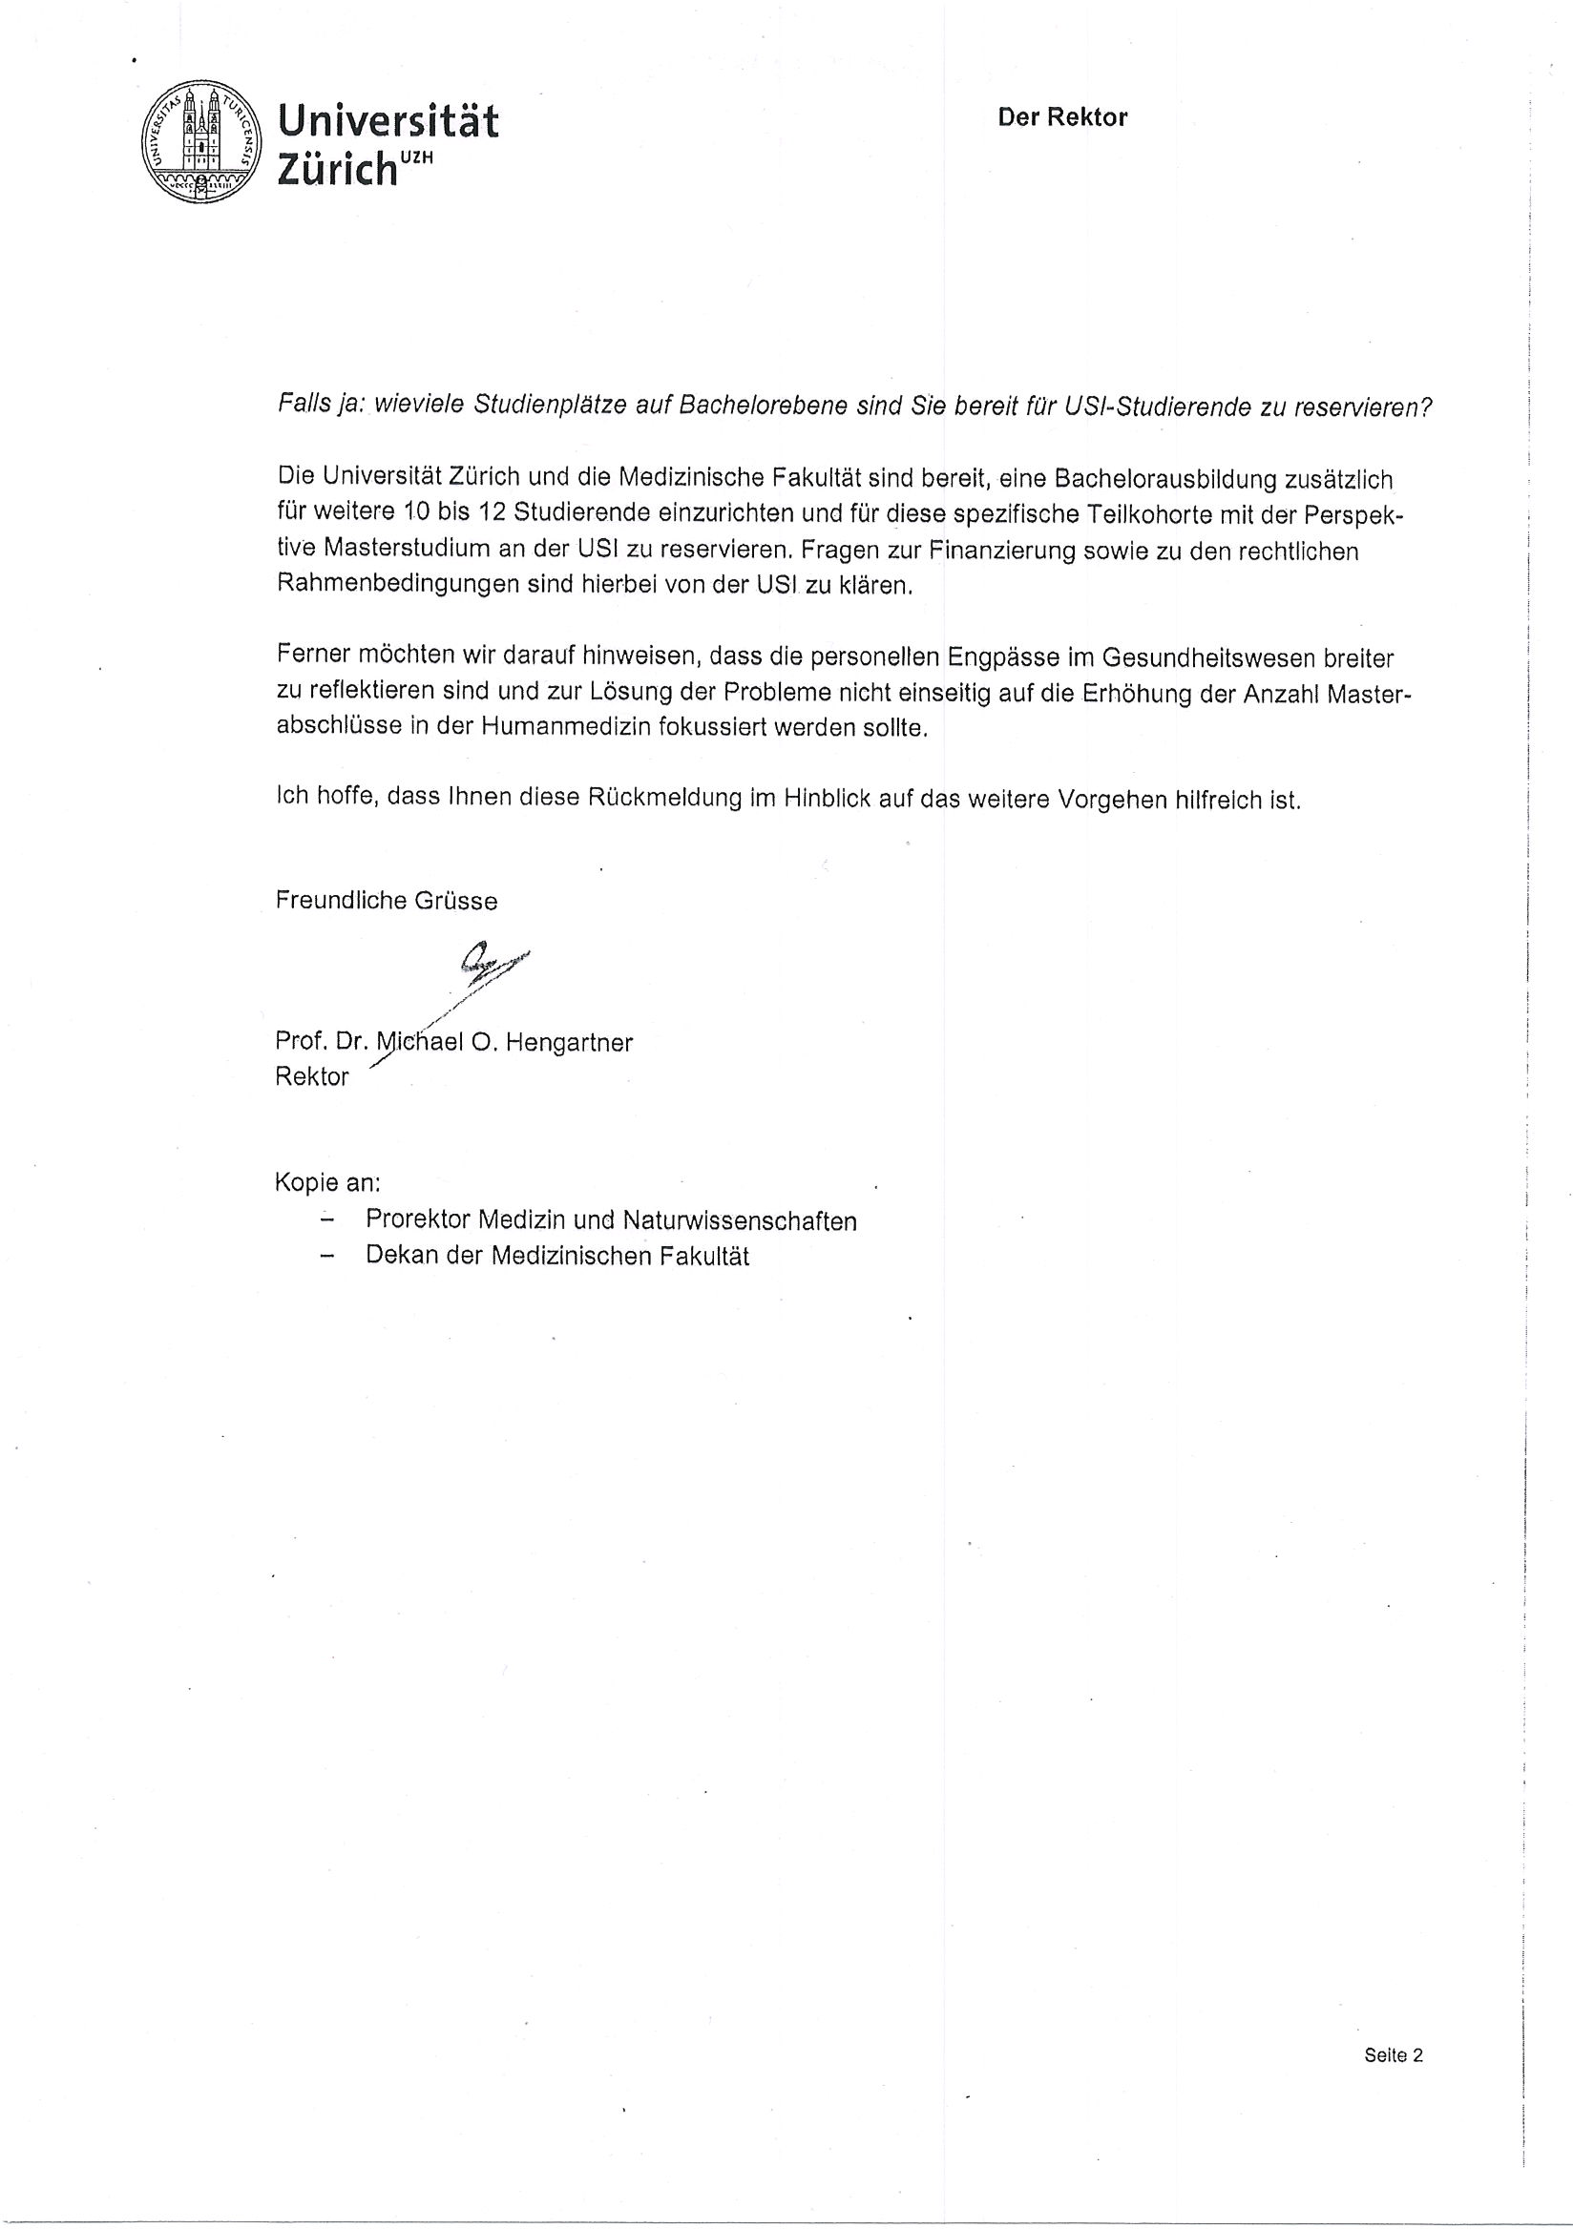

Slide 10
I prossimi passi
Elaborazione di una proposta nell’ambito del Programma speciale 2017-2020 della Confederazione «Aumento del numero di diplomi in medicina umana»
Obiettivo: aumentare durevolemente il numero di diplomi in medicina umana: 1’300 dal 2025 (2012: 880; 2016: 1’055)
Enveloppe finanziaria: 100 Mio CHF
Progetti: bando di concorso con chiamata unica
Criteri di selezione/finanziamento:
realizzazione in tempi brevi; effetto nel lungo termine
priorità all’insegnamento
approvazione dei «Träger»
riduzione dei costi (ev. stabilizzazione a livello attuale)
accreditamento del cursus studiorum completo BA+MA

Slide 11
Reazioni
grandi appetiti
divergenze sull’attuazione del programma («competitivo» vs «a pioggia»)
Swissuniversities
lancio concorso (dopo approvazione della CSSU: 25.02.2016)
scadenza inoltro proposte: 30 aprile 2016
esame e coordinazione progetti: entro agosto 2016
Camera delle università (CU)
coordinazione delle varie proposte
obiettivo: concordare una proposta unica «single package»
CMU: verifica della conformità ai criteri e valutazione (agosto-novembre 2016)
CSSU
informazione sullo stato dei progetti (18.11.2016)
decisione di finanziamento (febbraio 2017)

Slide 12
Programma di formazione e piano di studio (MB)
contenuti del Master USI (basato su Master UniBAS)
modalità (lezioni frontali, seminari, pratica clinica, lingue, …)
coordinazione Bachelor ETH Master USI (moduli clinici 3. anno in TI)
aspetti particolari (evitare la frammentazione, piccoli gruppi, formazione presso medici di famiglia, …)
Accordi preliminari con BAG per la procedura di accreditamento
essenziale per l’approvazione del progetto nel “programma speciale”
rispetto del “Swiss Catalogue of Learning Objectives”
4. Collaborazione con EOC (FB) e altri enti ospedalieri
adozione del modello di Basilea per l’assunzione dei docenti
contratto principale con ente ospedaliero, mandato di insegnamento all’USI
ripartizione costi: ~ 60% ente ospedaliero, ~ 40% USI

Slide 13
Cattedre e moduli di insegnamento
Cattedra Contenuti specifici
1. Medicina interna Nefrologia/Metabolismo/Medicina anziani
2. Chirurgia
3. Pediatria Bambini e adolescenti
4. Ginecologia ostetricia
5. Psichiatria Psiche e comportamento
6. Patologia
7. Oncologia Sangue e neoplasie
8. Neurologia Sistema nervoso
9. Cardiologia Cuore e sistema cardiovascolare
10. Medicina sociale e preventiva
11. Medicina di famiglia Modulo ponte Master-specialità FMH

Slide 14
Professori, docenti, …
Sulla base del programma di formazione il Consiglio di facoltà (in vece sua il Comitato costituente nella fase iniziale):
definisce il profilo dei professori di ruolo e dei professori/docenti a contratto
propone al Consiglio dell’USI la composizione delle Commissioni di preavviso (membri USI e membri dell’ente clinico o dell’Istituto affiliato: vedi modifiche statutarie approvate dal Consiglio del’USI il 4.12.2015)
Conferimento del titolo di «Libero docente» e relativo regolamento
Istituzione della figura di «Medico docente di pratica clinica»

Slide 15
Gruppo di lavoro
  Fabrizio Barazzoni, capo area medica EOC
  Mario Bianchetti, decano FSBM, USI
  Gabriele Gendotti, già Consigliere di Stato
  Carlo Maggini, già direttore generale EOC
  Mauro Martinoni, già direttore DCSU, DECS
  Sandro Rusconi, direttore DCSU, DECS
  Albino Zgraggen, segretario generale, USI
  Monica Link, amministrazione e controllo, USI
  Piero Martinoli, presidente USI, coordinatore

Slide 16
Legenda degli acronimi, in ordine alfabetico
AAQ: Swiss Agency for Accreditation and Quality Assurance
BA: Bachelor
BAG o UFSP: Ufficio federale della sanità pubblica
CCT: Cardiocentro Ticino
CMU: Comitato per la medicina universitaria
CSA: Consiglio svizzero di accreditamento
CSCS: Swiss Center for Scientific Computing
CSSU: Conferenza svizzera delle scuole universitarie
CU: Camera delle Università
DCSU: Divisione della cultura e degli studi universitari (divisione del DECS)
EMS: test attitudinale per lo studio della medicina
EOC: Ente Ospedaliero Cantonale
ETH: Politecnico federale di Zurigo
FSMB: Facoltà di scienze biomediche
ICS: Istituto di scienze computazionali (USI)
IOR: Institute of Oncology Research (Bellinzona)
IRB: Institute for Research in Biomedicine (Bellinzona)
MA: Master
MoU: Memorandum of Understanding
SIRM: Swiss Institute for Regenerative Medicine (Taverne – Torricella)
Unibas: Università di Basilea
UZH: Università di Zurigo

